Slide 1
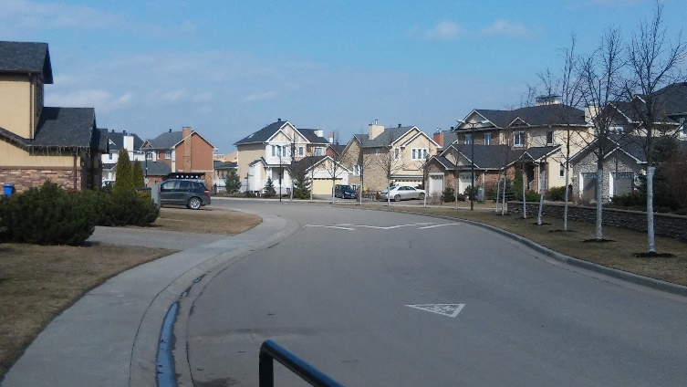
НОЧУ ЦО «Международная гимназия в Новых Вешках»
Исследовательский проект:
«Экология в моём
доме»
Выполнили: обучающиеся 3 «Б» класса
Руководитель: Толстых С.В.

Slide 2
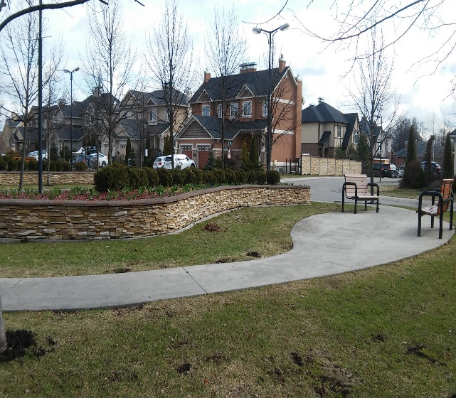
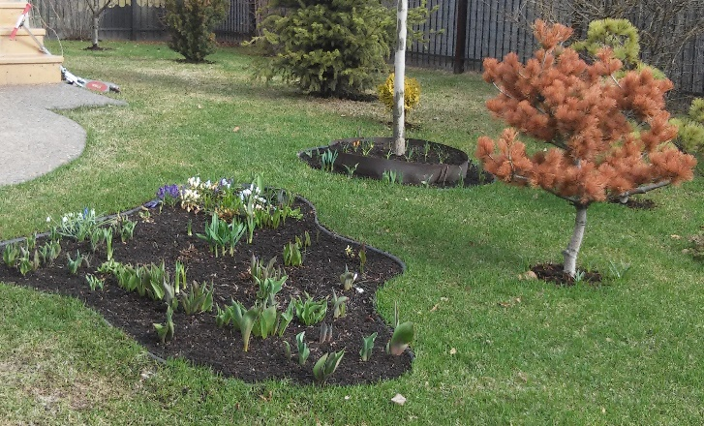
Актуальность исследования состояния
окружающей среды волнует сегодня не только учёных и
экологов. Каждому важно знать проблемы экологического
характера на той территории, где проживает человек,
т.к экологический фон-это не только физическое, но и
духовное здоровье, чистота души каждого.
Цель:
формирование экологической культуры личности
младшего школьника, путём создания условий для развития чувства
сопричастности к решению экологических проблем через включение
обучающихся в различные виды деятельности по изучению и
улучшению местной экологической обстановки

Slide 3
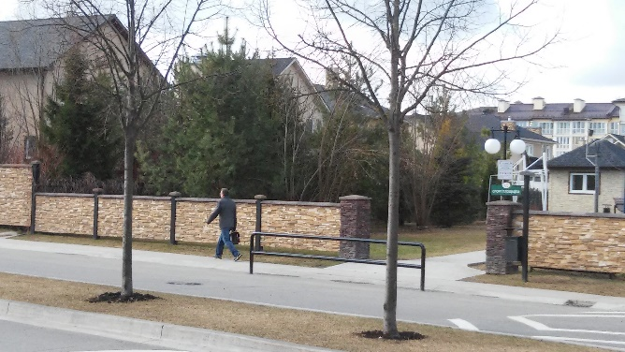
Задачи:
Изучить и проанализировать источники
информации по теме.
Провести опрос населения об удовлетворённости
качеством питьевой воды, воздуха и почвы.
Провести исследования по оценке уровня загрязнения атмосферы.
Провести исследования по оценке качества воды
Изучить экологическое состояние почвы.
Проанализировать проделанную работу. Провести сравнительный анализ экологического климата обследованных территорий и сделать выводы.
Разработать возможные пути решения экологических проблем, предложить ряд мероприятий по защите окружающей среды от влияния автотранспортных средств и промышленных отходов.

Slide 4
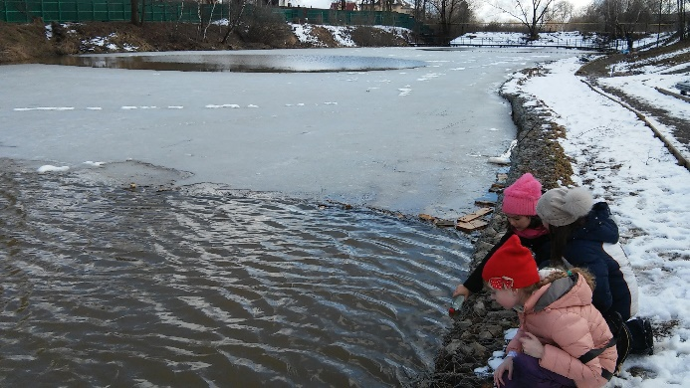
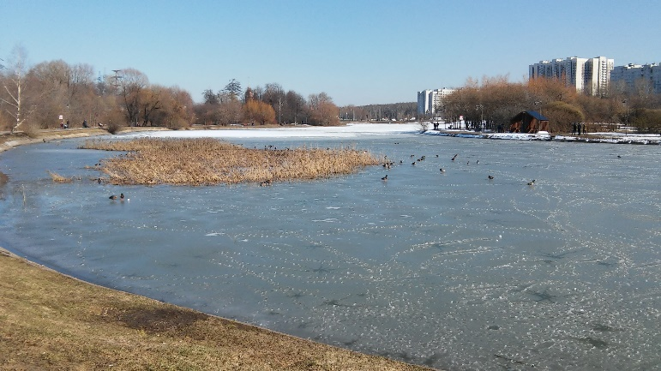
Объект исследования
Атмосфера, вода, почва м.Алтуфьево и п.Новые Вешки
Предмет исследования
Качество и уровень загрязнения
Гипотеза
Если провести оценку состояния воздуха, воды и почвы м.Алтуфьево и п.Новые Вешки, то можно разработать эффективные мероприятия по улучшению экологии данных территорий и привлечь внимание общественности к проблемам загрязнения

Slide 5
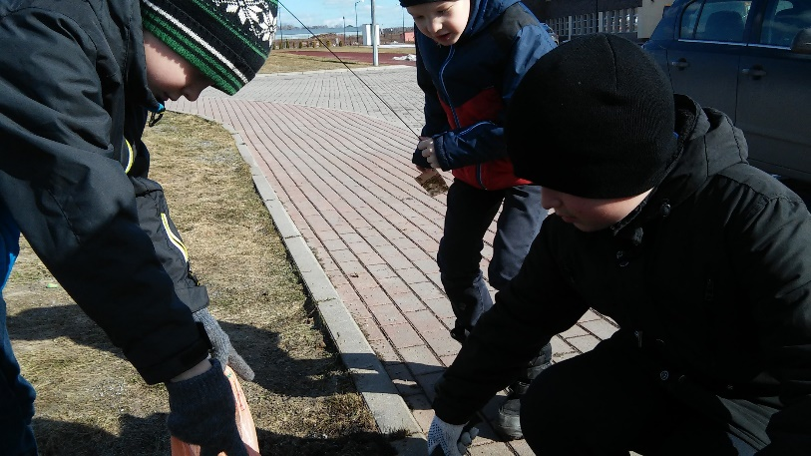
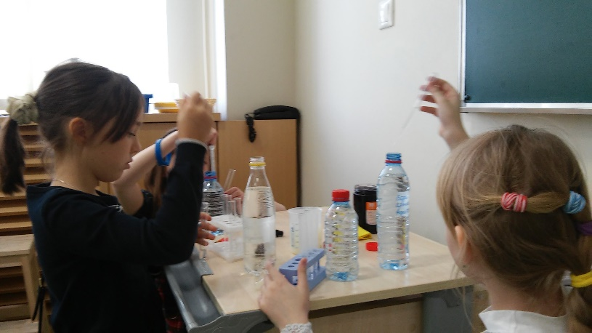
Методы исследования:
работа с разными источниками информации с целью
изучение теоретического материала;
соцопрос;
визуальное наблюдение и сбор данных;
расчетная оценка ;
биоиндикация, лихеноиндикация;
проведение исследований и экспериментальных опытов;
фотофиксация визуальных наблюдений и исследований
анализ информации и результатов

Slide 6
Тип исследовательского проекта: долгосрочный, рассчитан на 8 месяцев (сентябрь -апрель 2017), находится на 3 этапе реализации.
Этапы исследования
1.Организационный этап – просмотр презентации «Загрязнение окружающей среды»
2. Подготовительный этап - деление на 3 группы по 3,4 человека и выбор направления.
3. Этапы реализации: теоретический (сбор информации, работа в библиотеке, поиск необходимой информации в сети Интернет, обсуждение её в группах) и практический (проведение и фиксация визуальных наблюдений, соцопросов, исследований)
4.Заключительный этап – подведение итогов работы. Защита исследовательских проектов
Участники: обучающиеся 3 класса.

Slide 7
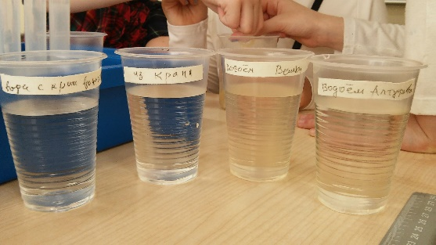
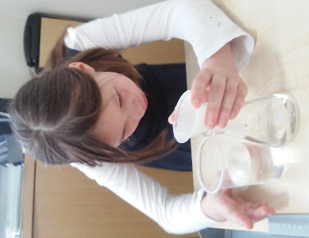
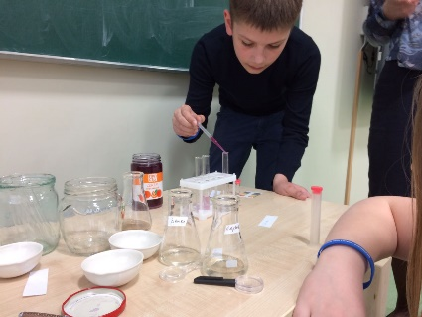
Ход исследования
1-я группа :
соцопрос об удовлетворённости качеством питьевой воды;
исследование по оценке качества водопроводной воды из разных источников;
опыты по определению pH питьевой воды, среды водостока и воды из местных водоёмов.

Slide 8
Соцопрос

Slide 9
Соцопрос

Slide 10
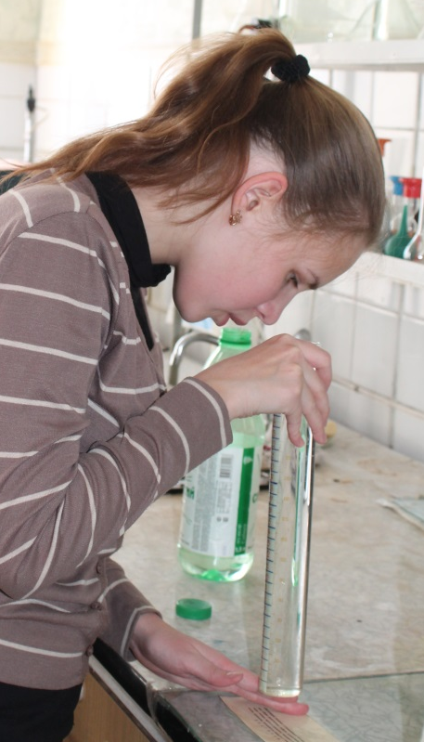
Экспериментальный опыт №1
«Определение прозрачности»
Вывод:
Прозрачность всех проб – менее 30см.

Slide 11
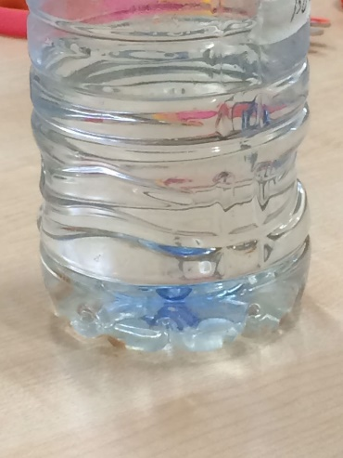
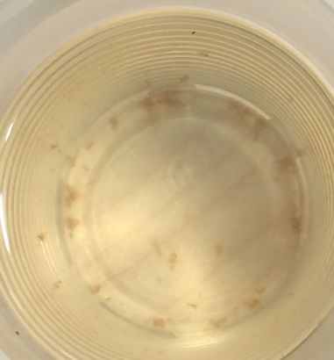
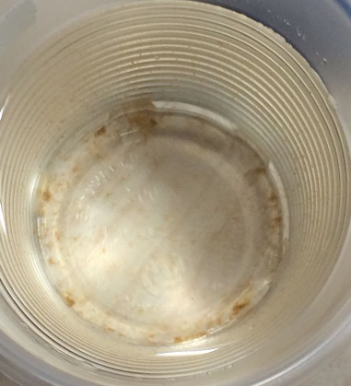
Экспериментальный опыт №2
«Определение цветности и мутности воды»
№5
№2
№4
взвесь коричневого цвета

Slide 12
Экспериментальный опыт №3
Запах определяли при нагреве до 60 градусов
№1 отсутствует
№2 отсутствует
№3 неопределённый
№4 незначительно болотный
№5 незначительно рыбный

Slide 13
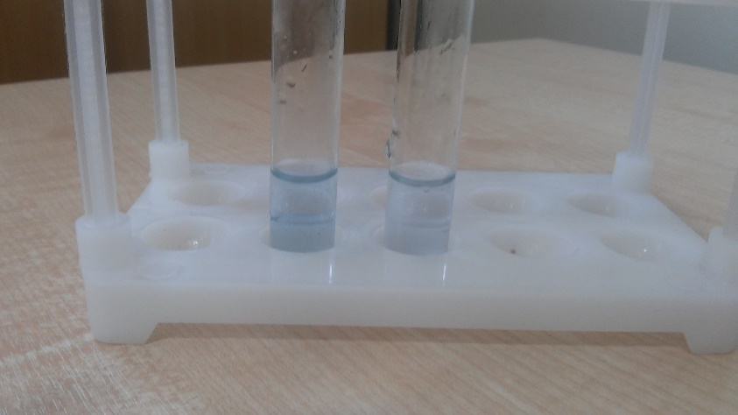

Экспериментальный опыт №4
Определение водородного показателя (рН) воды биоиндикатором-вытяжкой из краснокочанной капусты

Slide 14
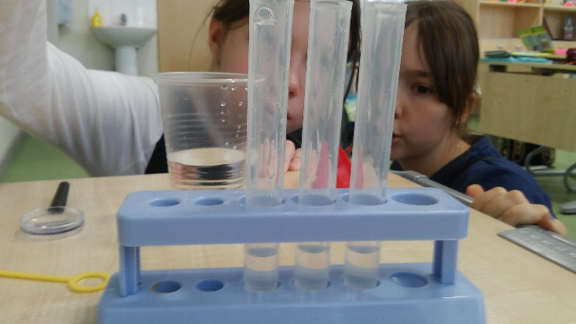
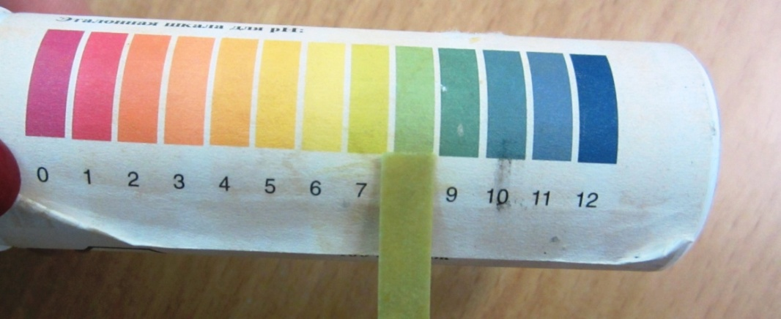
Экспериментальный опыт №4
Определение водородного показателя (рН) воды биоиндикатором-вытяжкой из краснокочанной капусты
Проба №1 (рН)-
Проба №2 (рН)-
Проба №3 (рН)-8
Проба №4 (рН)-9
Проба №5 (рН)-9 (цвет более насыщенный, чем в пробе №4)

Slide 15
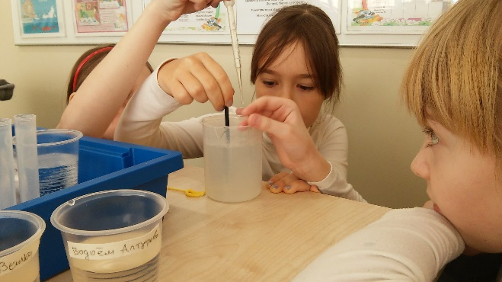
Экспериментальный опыт №5 «Определение общей жёсткости»
№ пробы | Жёсткость мг* экв/л (до 9)
1 | 8
2 | 6
3 | 1,2
4 | 3,1
5 | 2

Slide 16
1-я группа
Вывод
Результаты исследований воды
№ про-бы | Прозрачность см | Осадок (цветность и мутность) | Запах и вкус (привкус) | рН | Жёсткость
1 | менее 30см | вода бесцветная | отсутствует | цвет не изменился | 8
2 |  | вода бесцветная | отсутствует | цвет не изменился | 6
3 |  | вода бесцветная | неопределённый | 7 | 1,2
4 |  | незначительный илистый | незначительно болотный | 9 | 3,1
5 |  | незначительно мутно-илистый | незначительно рыбный | 9 | 2

Slide 17
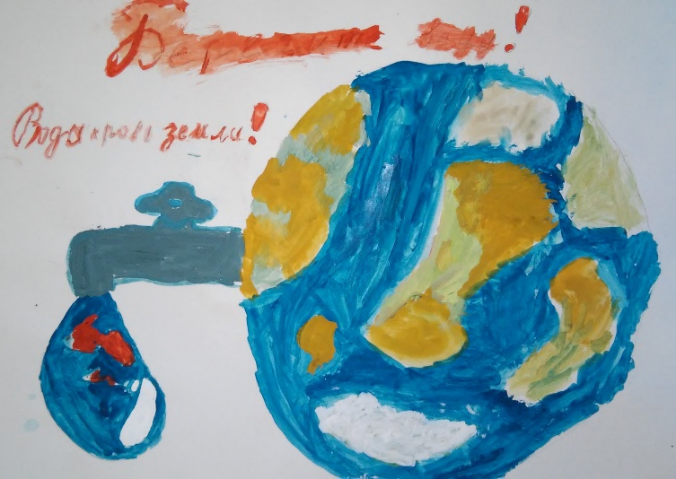
1-я группа Вывод
Показатели таблицы подтверждают факт загрязнения воды
промышленными отходами производств.
Чем дальше от МКАД, от столицы, тем чище вода,
несмотря на то, что обе обследуемые территории:
п. Новые Вешки и ул. Новгородская у м. Алтуфьево
находятся в 2 км каждая от МКАД, но п. Новые Вешки
за магистралью столицы, а м. Алтуфьево перед магистралью.
Чтобы привлечь внимание всех обучающихся школы
к исследованию воды 1-я группа детей нарисовала и
вывесила на стенде плакат: «Вода-кровь Земли»
Практическое использование результатов работы
заключается в том,
чтобы представить
выводы
по своей работе
жителям поселка в
виде очередного
выпуска «Школьной
газеты» в мае
текущего года.

Slide 18
2-я группа :
Работа с разными источниками информации с целью
изучение теоретического материала о влиянии
выхлопных газов на здоровье человека.
Визуальное наблюдение и сбор данных о количестве
автотранспорта, проезжающего за 15 минут по
Алтуфьевскому шоссе, п.Новые Вешки.
Расчетная оценка выброса выхлопных газов
автомашин на основе имеющихся данных.
Анализ степени загрязнения атмосферы методом
лихеноиндикации по встречаемости и количеству
лишайников

Slide 19
2-я группа: расчет количества вредных веществ
Расход топлива на 1 км
Предельно-допустимую
концентрацию вредных веществ
Тип транспорта | Расход топлива на 1 км
Легковые | 0,12
Автобусы | 0,42
Спец. техника | 0,31
Компоненты загрязнителя | ПДК мг/м³
Диоксид азота | 0,04
Угарный газ | 3
Углеводороды | 0,1
Компоненты загрязнителя
Молекулярная масса
Компоненты загрязнителя | Грамм
Диоксид азота | 46
Угарный газ | 28
Углеводороды | 78
Диоксид азота | 0,04
Угарный газ | 0,6
Углеводороды | 0,1

Slide 20
2-я группа. Полученные результаты
Количество топлива потребляемого
транспортными средствами
Тип автомобиля | Количество автомобилей | Количество потребляемого топлива
Легковые | 242 | 29,04
Автобусы | 10 | 4,2
Спец. техника | 5 | 1,55
Итого: | 257 | 34,79

Slide 21
2-я группа. Полученные результаты
Количество выделенных вредных веществ
Тип автомобиля | Количество потребляемого топлива | Количество вредных веществ в литрах
 |  | Диоксид азота | Угарный газ | Углеводороды
Легковые | 29,04 | 1,16 | 17,42 | 2,9
Автобусы | 4,2 | 0,17 | 2,52 | 0,42
Спец. техника | 1,55 | 0,062 | 0,93 | 0,16
Итого: | 34,79 | 1,39 | 20,87 | 3,48

Slide 22
2-я группа. Полученные результаты
Масса вредных веществ
Тип автомо биля | Масса выделяемых вредных веществ, г
 | Диоксид азота | Угарный газ | Углеводороды
Легковые | 2,38 | 21,78 | 10,1
Автобусы | 0,35 | 3,15 | 1,46
Спец. техника | 0,13 | 1,04 | 0,56
Итого: | 2,86 | 25,97 | 12,12

Slide 23
2-я группа. Полученные результаты
Объем воздуха необходимого для разбавления вредных веществ
Компоненты загрязните ля | Количество, л | Масса, г | Объем воздуха для разбавления, м³
Диоксид азота | 1,39 | 2,86 | 71500
Угарный газ | 20,87 | 25,97 | 8656
Углеводоро ды | 3,48 | 12,12 | 121200
Итого: | 25,74 | 40,95 | 201356

Slide 24
2-я группа : Загрязнение атмосферы пылевыми частицами
Место снятия пробы | Сравнительная степень запылённости
 | Высокая | Средняя | Малая
У посёлка Новые Вешки | + | +
На Алтуфьевском шоссе | +
В глубине пришкольной территории |  |  | +

Slide 25
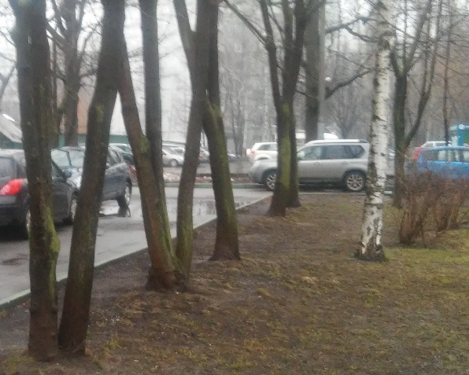
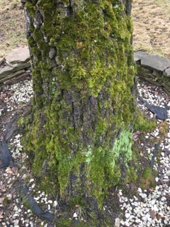
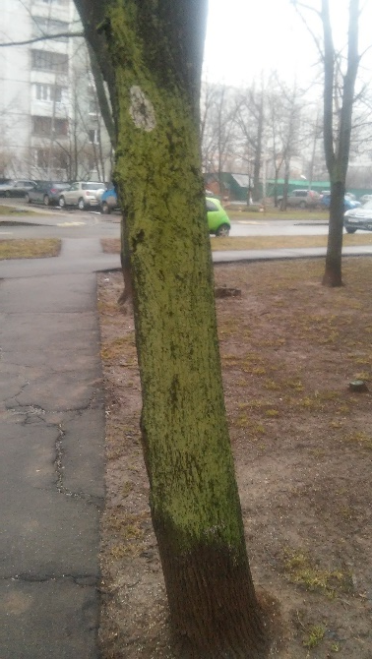
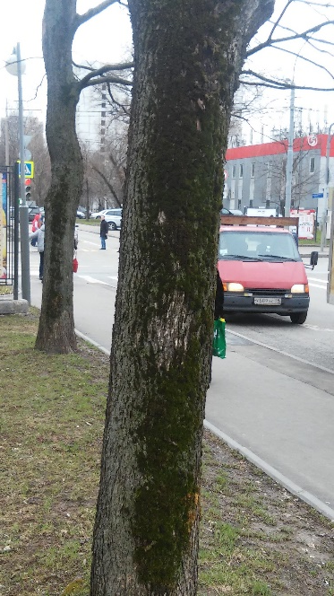
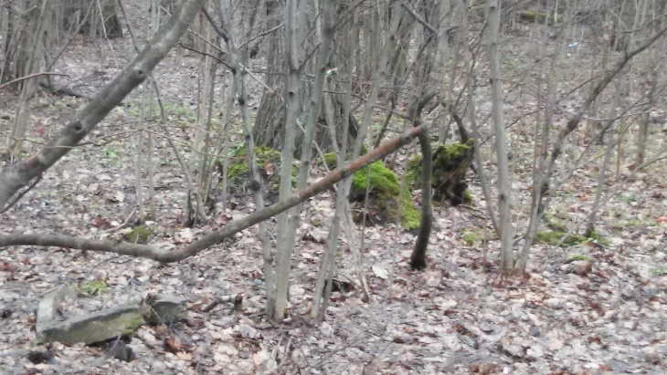
2-я группа. Загрязнение атмосферы
методом лихеноиндикации
внутри п.Новые Вешки
300 м от
м. Алтуфьево
500 м от м.
Алтуфьево
вдоль трассы п.Новые Вешки

Slide 26
2-я группа
Вывод по расчёту количества вредных веществ от выхлопных газов автомобилей:
257 машин проехало за 15 по Алтуфьевскому шоссе, 128 машин по автотрассе в
п. Новые Вешки.
Общий путь составил 257 и 128 километров.
Потребовалось 35 и 18 литров бензина.
В атмосферу выделилось 1, 4 л и 0,7 л диоксида азота,
21 л и 10,5 угарных газов и 3 л и 1,4 л углеводородов.
Масса вредных веществ составила 3 г и 1,5 г диоксида
азота, 26 г и 13 г угарных газов и 12 г и 6 г углеводородов.
Объем воздуха необходимый для разбавление 201356 м³ и 100178м^{3.}
Доступно 16000 м³ . Это в 13 раз меньше по Алтуфьевскому шоссе и
6 раз меньше по автотрассе в п. Новые Вешки.
Вывод по загрязнению пылевыми частицами и методом
лихеноиндикации
Воздух вдоль автотрасс сильно загрязнён. Чем дальше от
источника загрязнения, тем чище воздух.

Slide 27
3-я группа :
Выявление влияния уровня загрязнения почвы на
прорастание семян кресс-салата.
Определение засолённости по солевому остатку
после фильтрования при выпаривании почвенной вытяжки.
Определение кислотности по почвенной
вытяжке.
Определение органического вещества путём
изучения богатства почвы этим веществом.

Slide 28
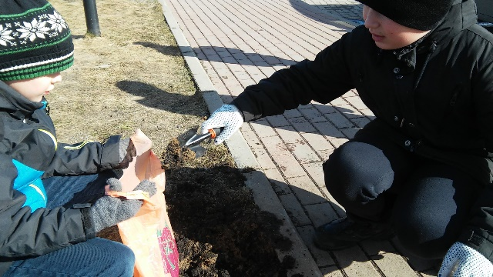
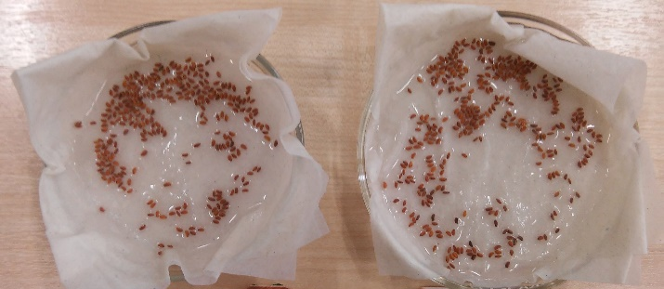
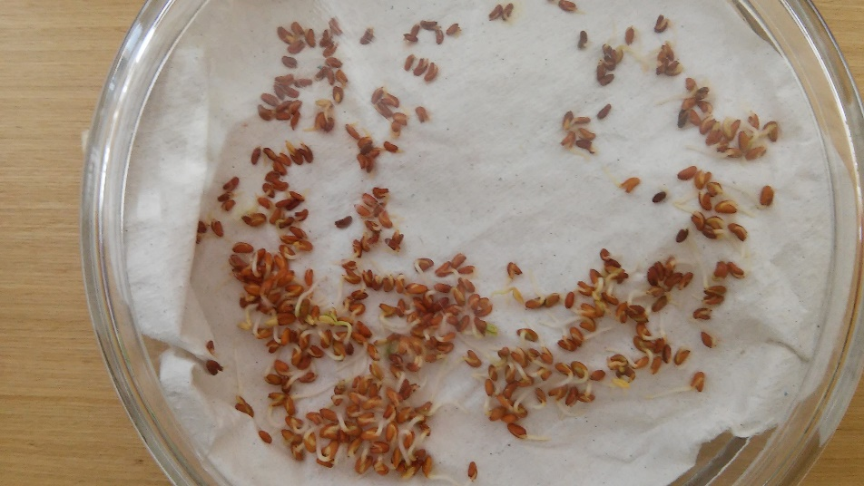
3-я группа. Выявление влияния уровня
загрязнения почвы на прорастание семян
кресс-салата (проращивание семян)
Процент проросших семян составил 90-95%, что считается нормой.

Slide 29
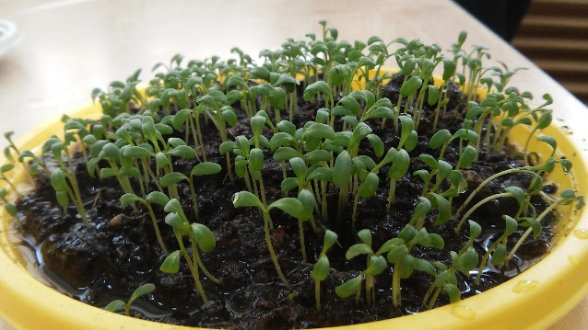
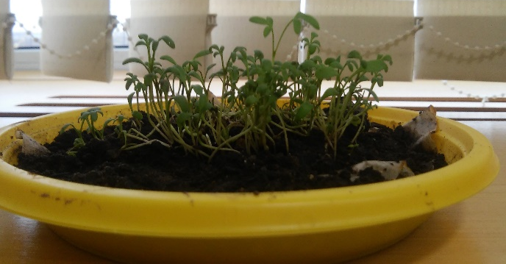
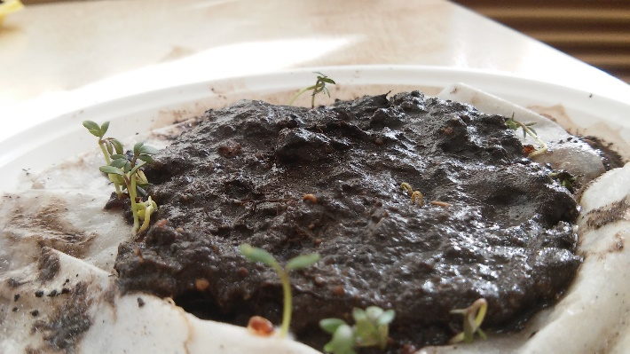
3-я группа. Выявление влияния уровня
загрязнения почвы на прорастание семян
кресс-салата
парк Лианозово
у м. Алтуфьево
п. Новые Вешки
магистраль м.Алтуфьево

Slide 30
3-я группа. Выявление влияния уровня
загрязнения почвы на прорастание семян
кресс-салата
Исследуемый субстрат | Число проросших семян в % | Внешний вид ростков
Парк «Лианозово» у м. Алтуфьево | 100% | Проростки нормальной длины, крепкие, ровные.
п. Новые Вешки | 40% | Проростки не крепкие, большинство не ровные
Магистраль у м.Алтуфьево | 1% | Побеги мелкие и уродливые.

Slide 31
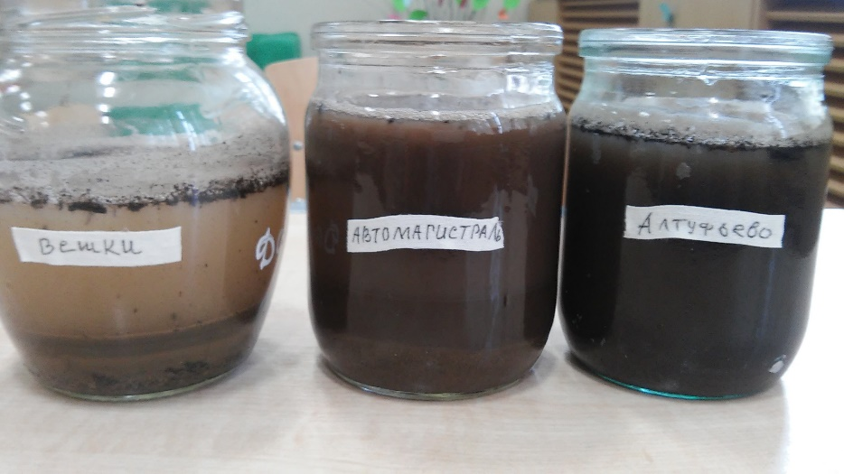
3-я группа. Определение органического вещества
путём изучения богатства почвы этим веществом
№ пробы | Высота слоя почвы в сосуде |  | h верхнего слоя / h нижнего слоя %
 | h верхнего слоя см | h нижнего слоя см
магистраль м. Алтуфьево | отсутствует | 2 см | -
п. Новые Вешки | 0,4 | 1 | 0,4
парк Лианозово у м. Алтуфьево | 0,8 | 1,6 | 0,5

Slide 32
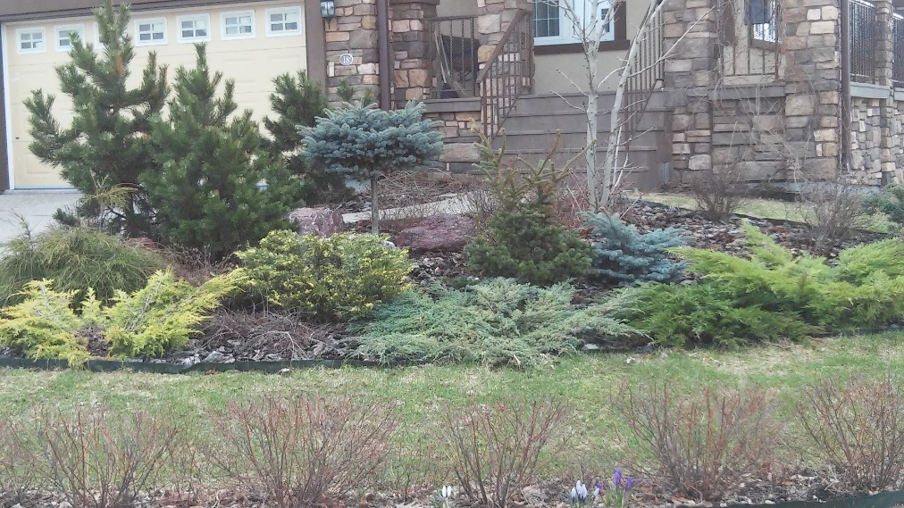
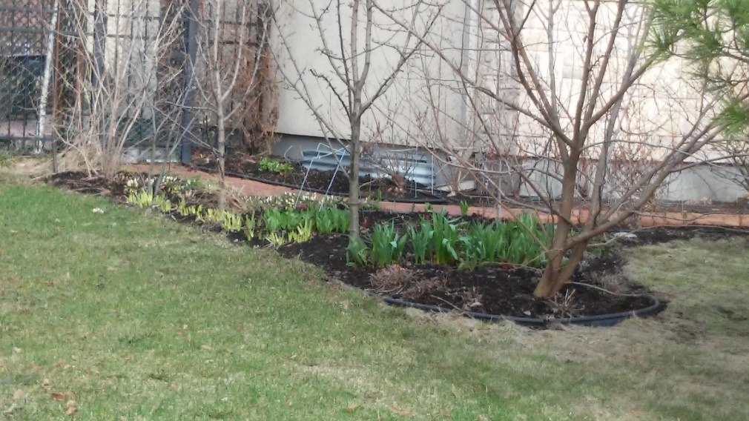
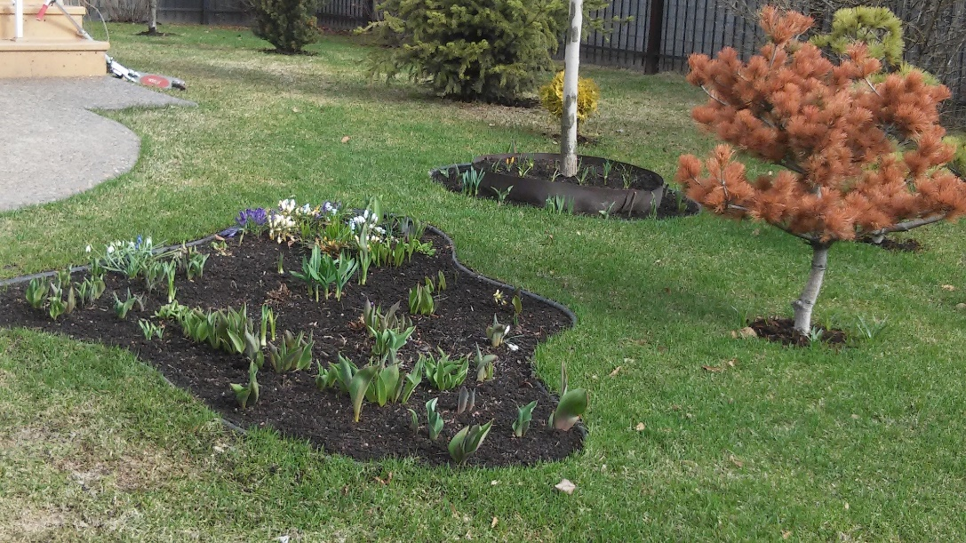
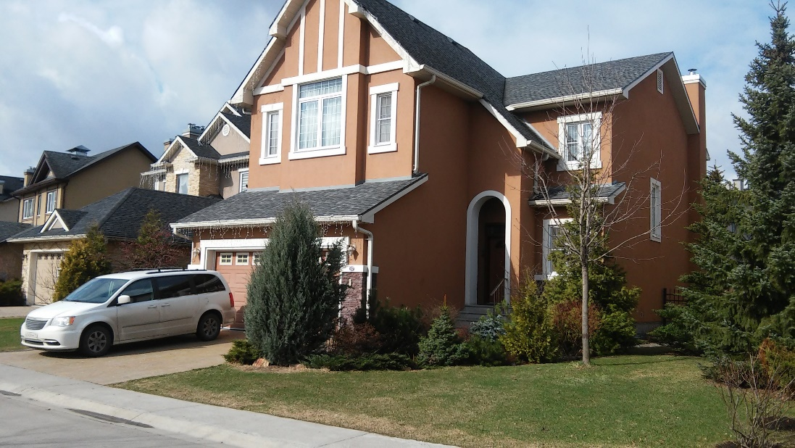
3-я группа. Определение органического вещества
путём изучения богатства почвы этим веществом
Жители выстилают территорию вокруг домов рулонными газонами

Slide 33
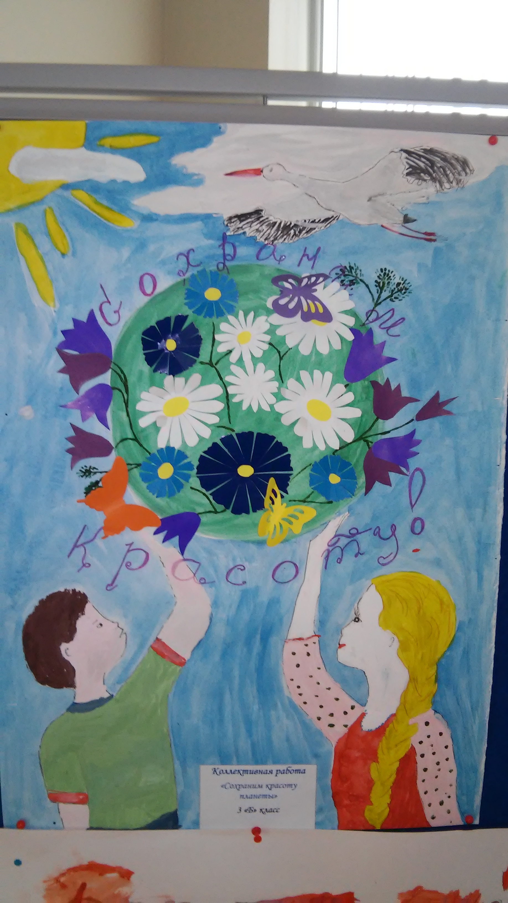
3-я группа. Определение органического вещества
путём изучения богатства почвы этим веществом
Мы хотим видеть нашу планету такой!

Slide 34
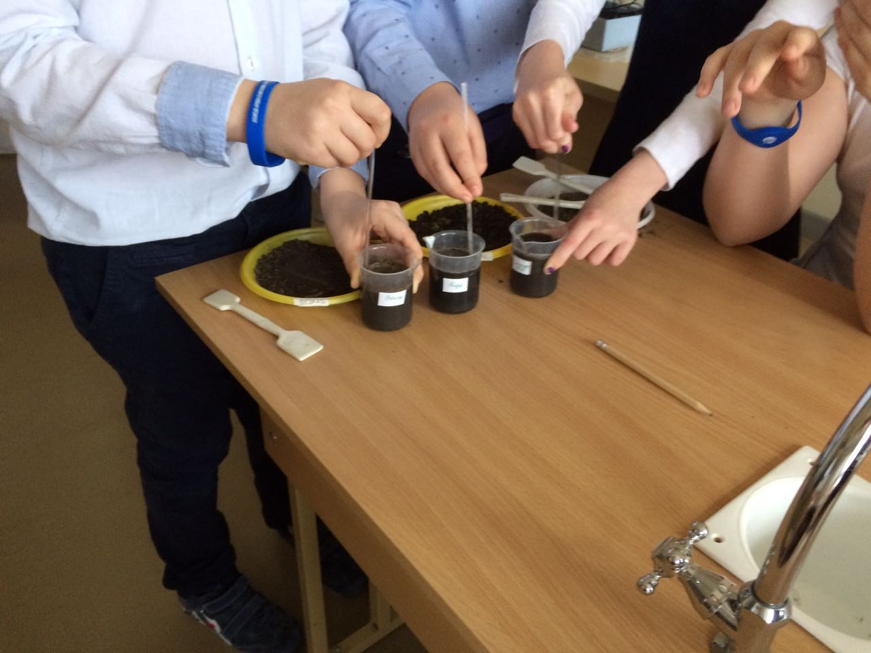
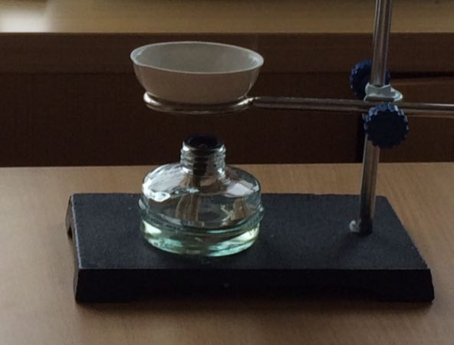
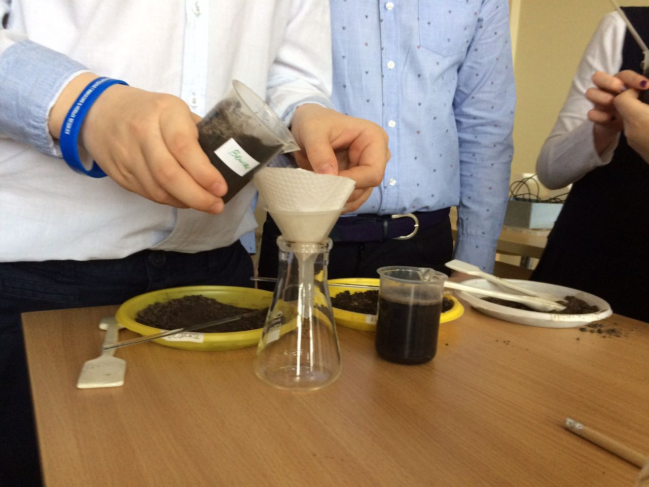
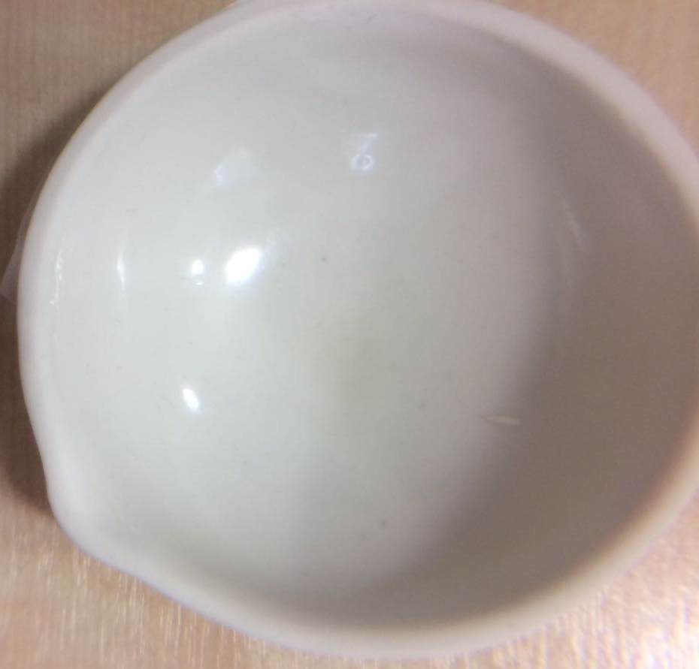
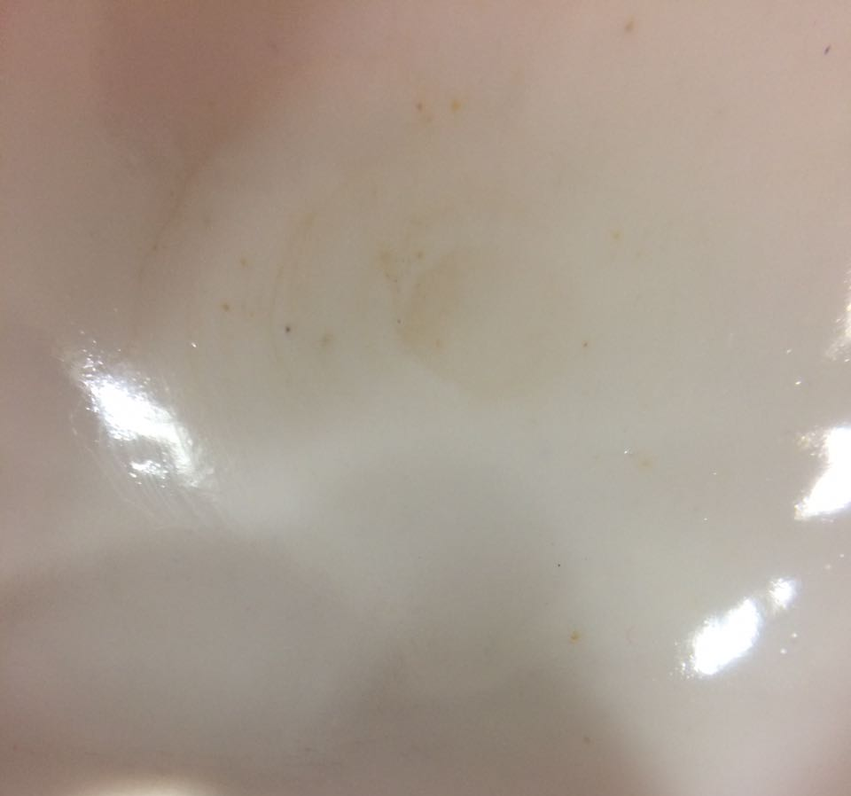
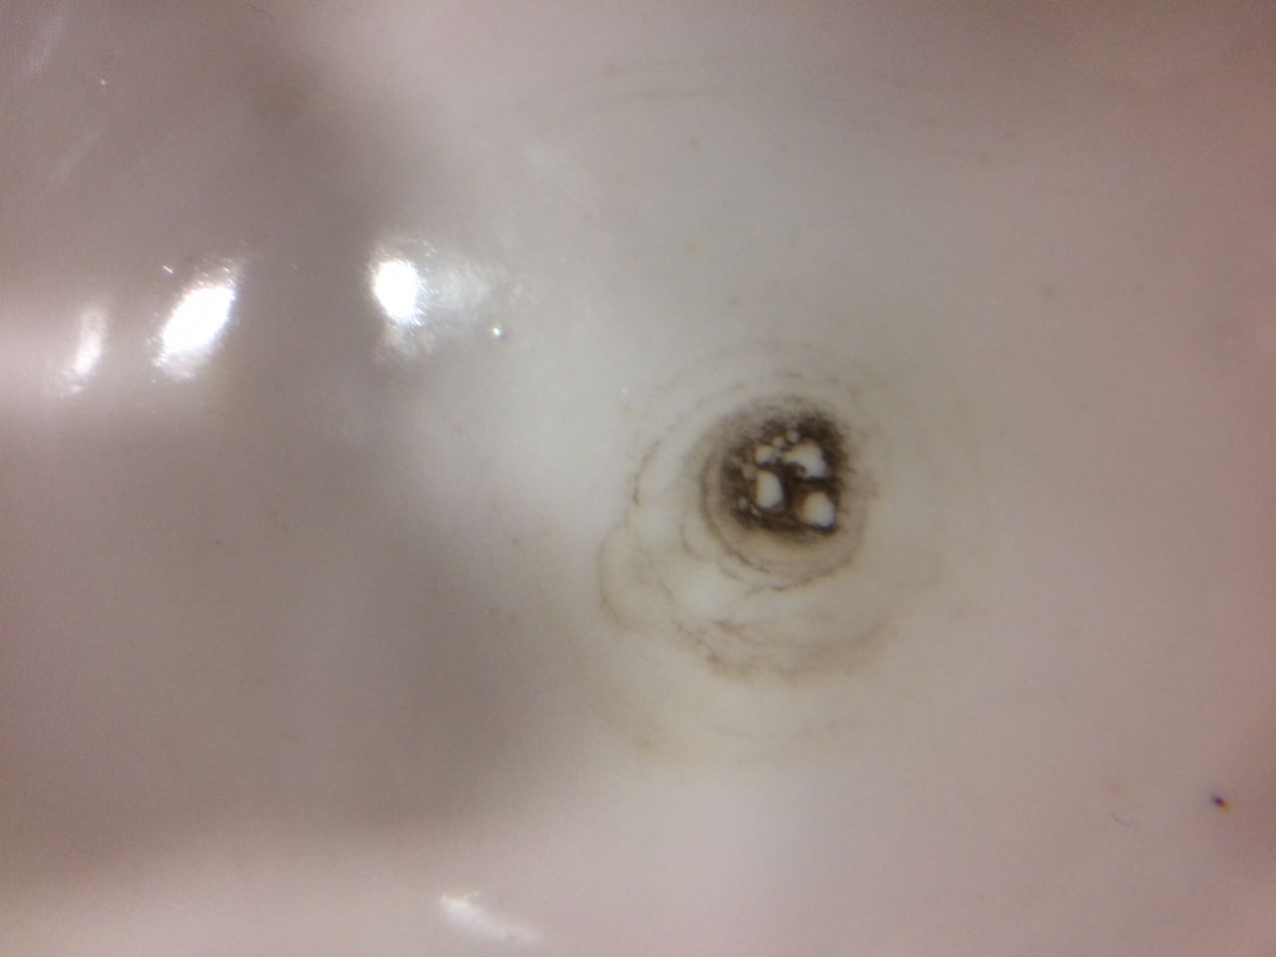
3-я группа. Определение засолённости
почвы по солевому остатку после фильтрования
при выпаривании почвенной вытяжки.
Вешки
Алтуфьево
Магистраль

Slide 35
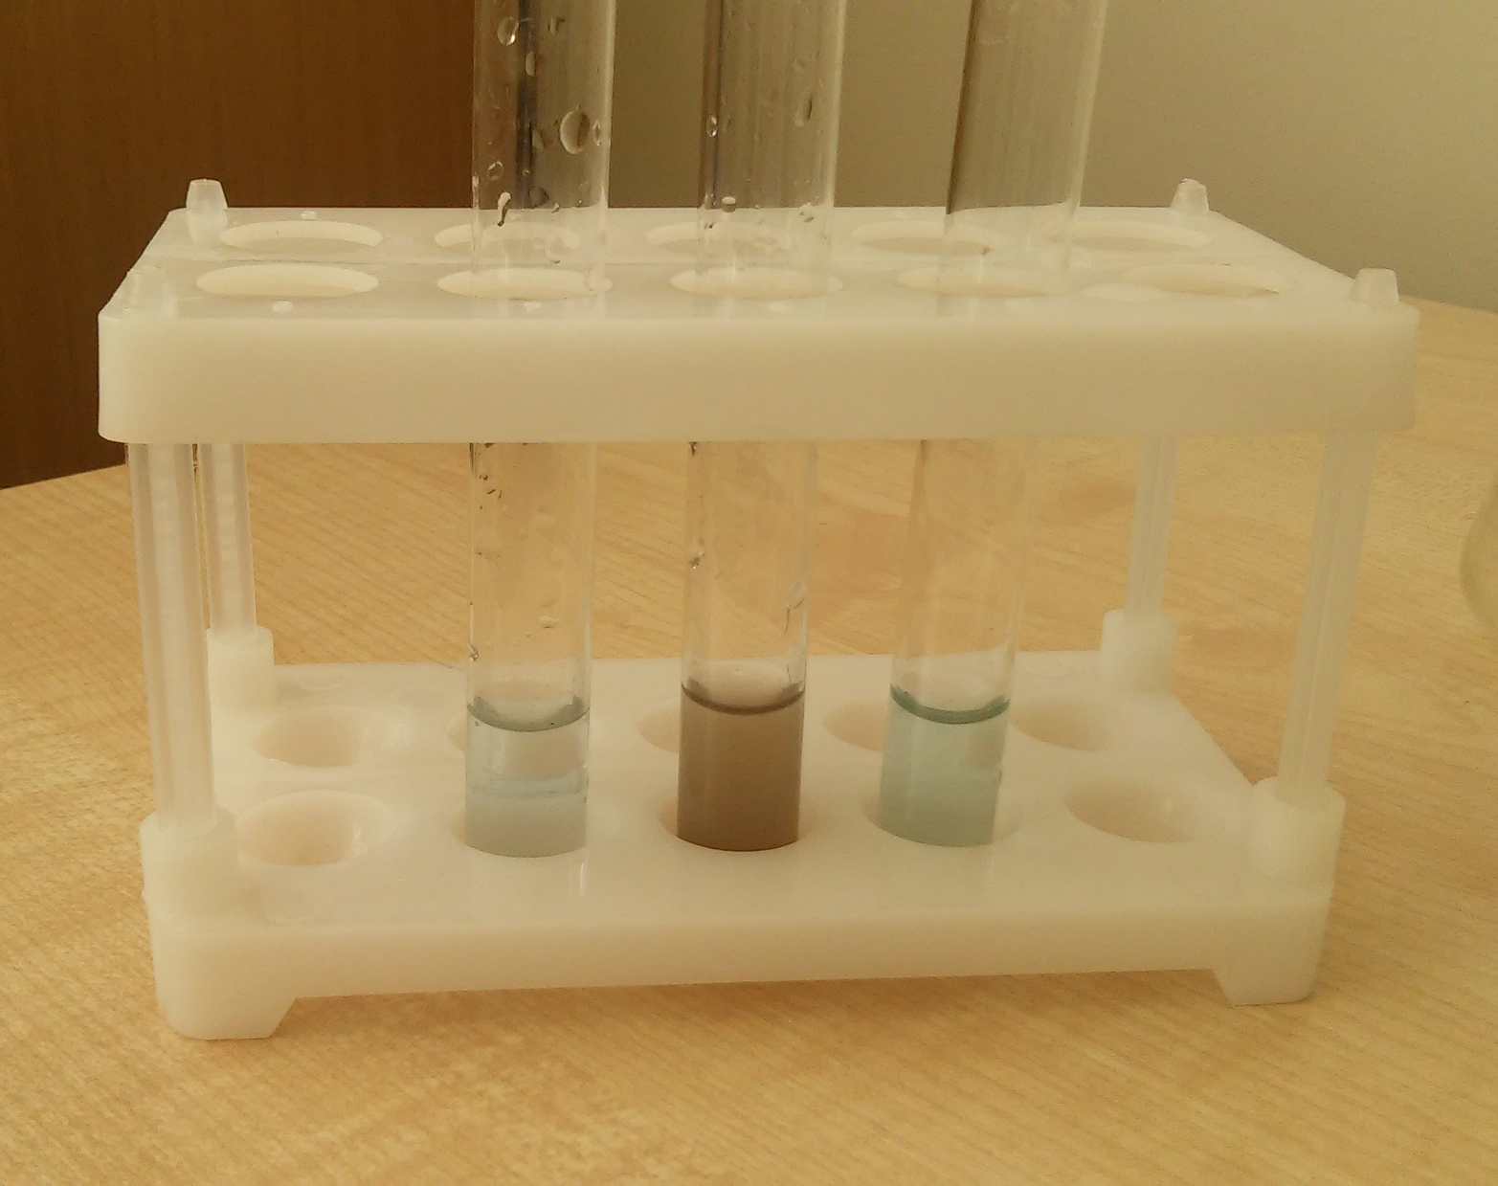
3-я группа. Определение pH почвенной вытяжки и оценка кислотности почвы».
Слева направо пробы почвы: парк «Лианозово» у м. Алтуфьево, магистраль у м. Алтуфьево и проба почвы из п. Новые Вешки.

Slide 36
3-я группа. Полученные результаты:
оказалось, что чем ближе к непосредственному месту
загрязнения, в нашем случае автомобильной дороге у
м. Алтуфьево, тем меньше число, а, следовательно,
и процент проросших семян
кресс-салата;
почвы всех исследуемых образцов показали отсутствие гумуса;
почва в п. Новые Вешки имеет более щелочную
среду, чем в парке «Лианозово» у м. Алтуфьево.
Среду почвы у шоссе невозможно определить из-за
огромного количества содержания грязи от выхлопных
газов автомобилей и оседающей сажи и копоти;
на основе сопоставления солевых остатков,
можно утверждать, что количество растворимых
солей в почве п. Новые Вешки больше, чем у
м. Алтуфьево, у в почвенной вытяжки у шоссе
Алтуфьево огромное количество сажи и копоти,
которые видны невооружённым взглядом в чашечке Петри
после выпаривания.

Slide 37
Заключение
Проведя оценку состояния воздуха, воды и почвы м. Алтуфьево и п. Новые Вешки, дети предложили свои мероприятия по улучшению экологии территорий, на которых они проживают.
1-я группа. Чтобы привлечь внимание всех обучающихся школы к исследованию воды дети нарисовали и вывесили на стенде плакат: «Вода-кровь Земли». На данный момент готовят статью с результатами своих исследований для очередного выпуска «Школьной газеты» в мае текущего года, чтобы познакомить жителей посёлка с результатами своих исследований.
Результат работы 2-ой группы плакат: «Сохраним красоту планету».
3-я группа. Для сохранения почвы предложила проводить
ежегодно в конце апреля акцию в посёлке: «Посади дерево!» На данный момент ребята осуществляют выбор сортов кустарников для высадки вдоль пешеходных дорожек,
ведущих к гимназии.

